Slide 1
微信公众号数据分析平台的设计与实现
第一小组：创造404
1

Slide 2
目 录
一
项目介绍
二
数据介绍
三
数据分析
四
项目展示

Slide 3















项目介绍 - 项目定位&受众分析
项目定位
借助微信庞大的用户群体，新媒体运营成为很多机构传播影响力的主要方式
对于联通的众多公众号而言，官方号与营销号也是运营的方面之一
爬取微信公众号前端页面数据，统计文章、作者、浏览量等指标在不同维度下的关联情况
在不接触后端数据的情况下，内容质量分析、影响力分析、舆情监控
辅助运营人员选取发布内容、时间和主题，实现数据指导公众号运营
受众分析
以“新华社”为例，建立数据分析体系，可适用联通集团系统内各分子公司运营的公众号
官方号：宣传企业文化、铸造企业形象、提升行业影响力、
营销号 ：推广业务产品、寻求商业合作
数据量大
维度全面、客观
舆情把控需求，切合主题
Notes:
官方号承担……使命，基于数据分析的目的，新闻类公众号

Slide 4
项目介绍 - 项目价值
2
运营数据分析
联 结 运 营，通 达 四 方
内容质量分析
1
数据指导运营，做有智慧的公众号
运营数据分析
内容质量分析
3
建立内容优质、具备行业影响力的“联通声音”
舆情数据监控
舆情数据监控
行成运营商级舆情管控标准
真正实现数据支撑、智能评估
促进全网业务联通发展、协同运营
项目价值
Notes:
最终，我们想通过对运营数据的分析，实现……

Slide 5








项目介绍 - 成员组成&分工
马骁-大数据公司
项目经理
刘文静-云公司
产品经理
许嘉阳-系统集成公司
后端开发
王静云-网研院
后端开发
闫涵-系统集成公司
后端开发
提浩-智网科技
前端开发
杨会珍-软研院
前端开发
汤静远-支付公司
前端开发

Slide 6
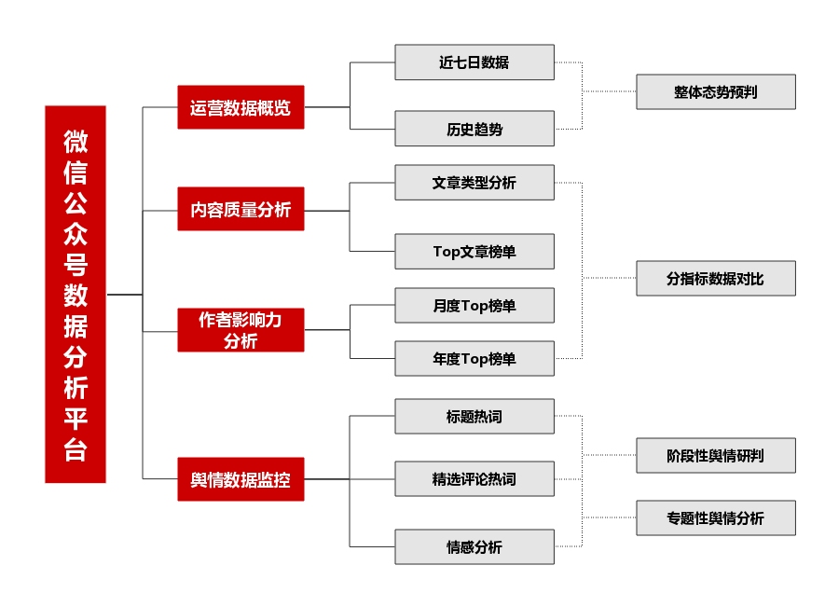
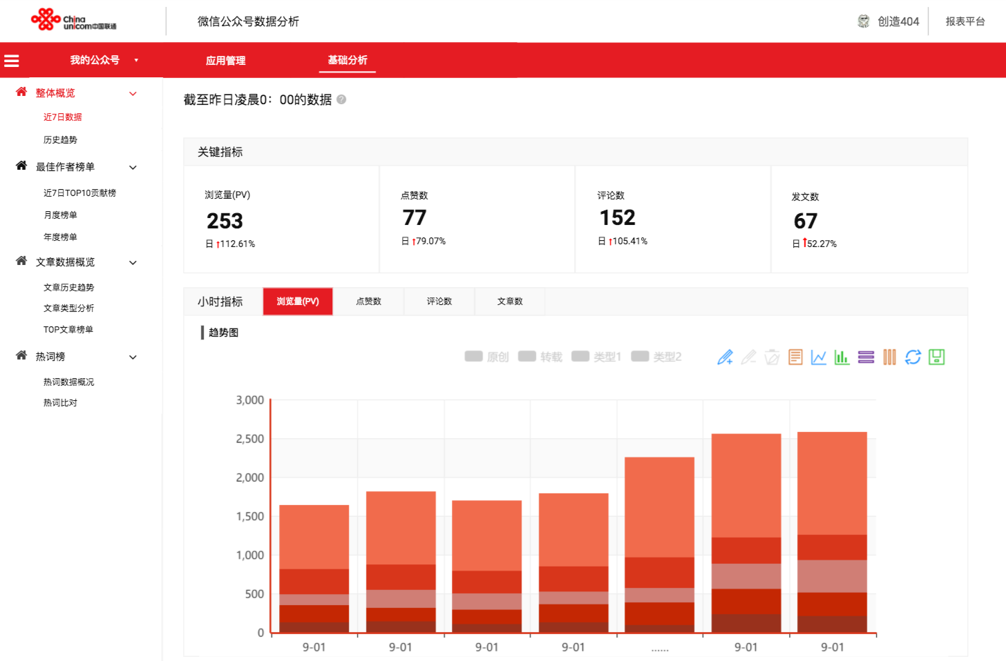
项目介绍 - 原型设计
Mocking Bot墨刀
原型制作
Notes:
通过需求分析，我们将系统拆分为四个维度、共九个功能点，并使用墨刀对每个页面进行原型设计。

Slide 7
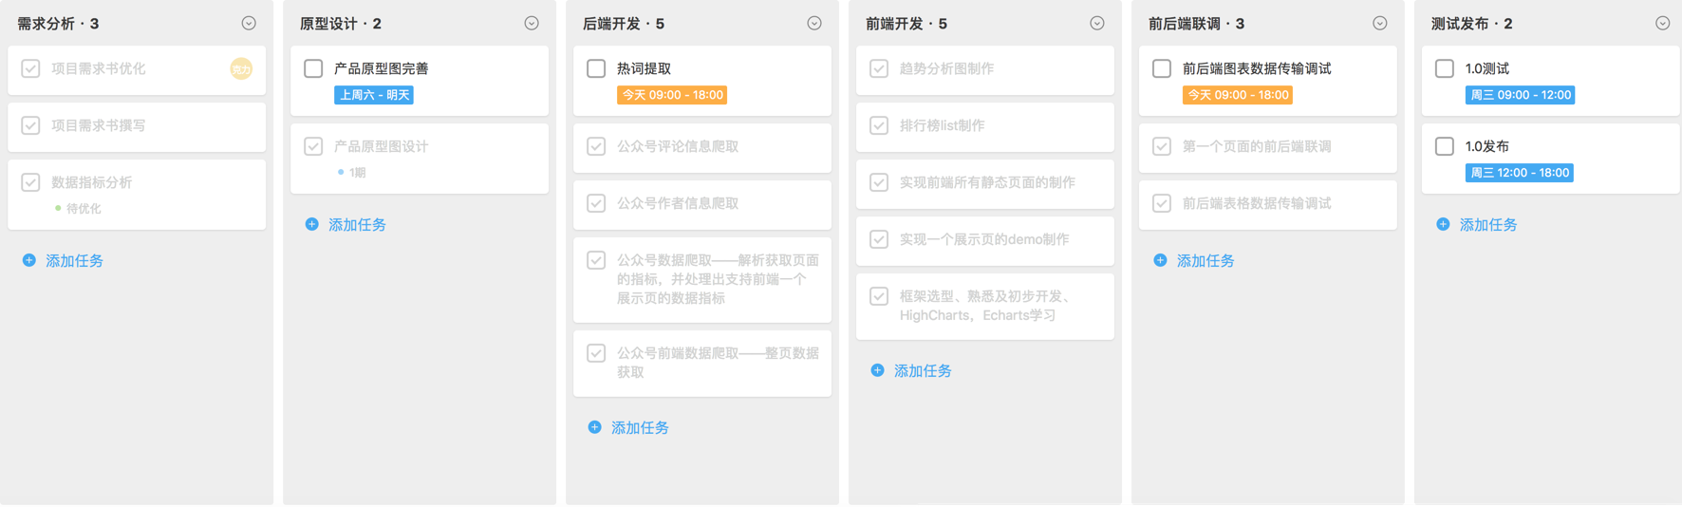
项目介绍 – 项目进度管控
进度管控
Teambition
Notes:
同时，我们使用敏捷开发的模式，利用teambition将任务拆解并分配到个人，通过看板监控项目进度，以达到项目成员共同解决问题，实现前后端联调。

Slide 8
目 录
一
项目介绍
二
数据介绍
三
数据分析
四
项目展示
Notes:
数据是分析的基础。那我们能爬到什么数据呢？

Slide 9
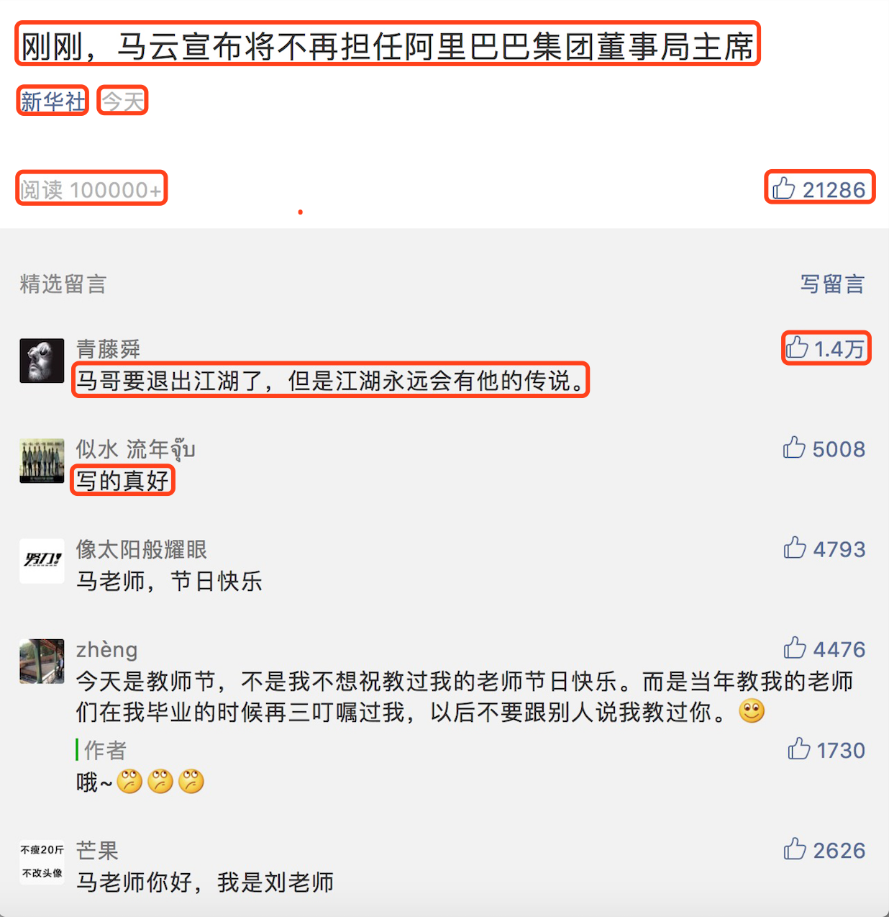
数据介绍 - 我们能爬取到什么数据
标题
作者
日期
点赞量
阅读量
评论点赞量
精选留言
Notes:
随便点开一篇微信公众号的文章，目之所及 我们都能爬到。比如……

Slide 10
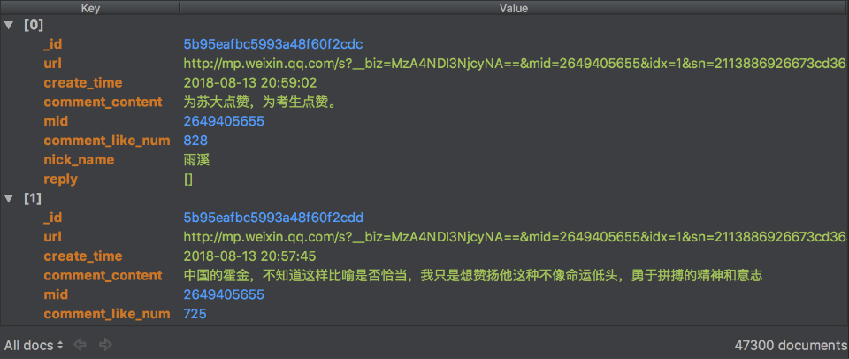
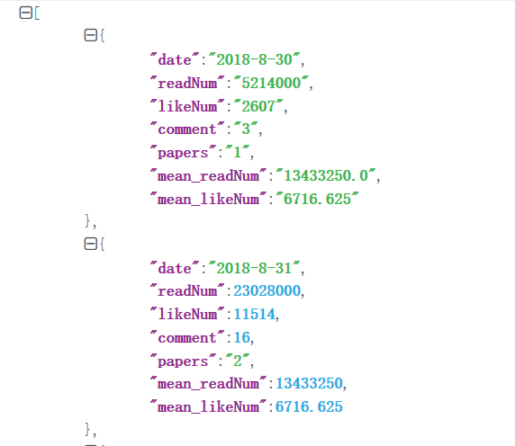
数据介绍 - 我们爬到了多少数据
日期：2018.2.9～2018.9.7日共计270天的数据
（微信前端爬取最多允许400页）
文章数：3995篇
精选评论：约5万条
单篇文章最高点赞次数累计10万多次
单篇文章最高阅读次数累计2亿多次
Notes:
那我们爬到了多少数据呢？由于微信前端最多允许爬取400页数据的限制，我们爬到了从今年2月至今的共计270的数据，其中，文章数大概约4000篇……，这对我们舆情监控、情感分析起到了决定性的支持。
左下角的图展示了我们将前端页面的数据爬取之后，存入非关系数据库的格式，右下角的图展现了经过一系列数据分析之后还没有可视化的结果。

Slide 11
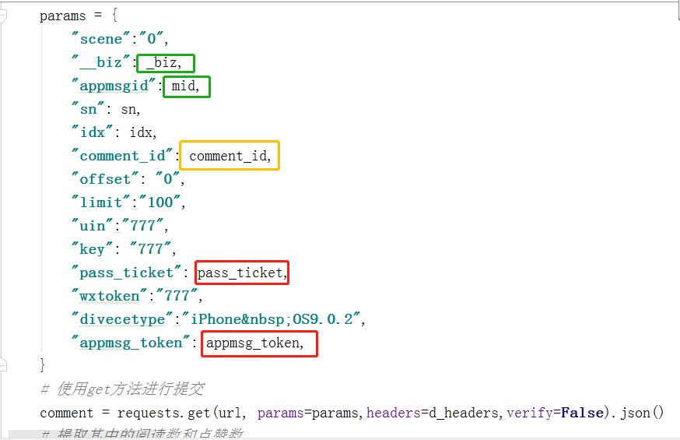
数据介绍 - 我们遇到了什么问题
1.数据爬取
选取哪个公众号
微信反爬机制，url中参数token和cookie定时更新
url规则使得评论数据需单独获取，再与文章进行关联
爬取频率过快会导致封号
用户维度信息缺失（无法由前端页面爬取）
2.数据分析
前端界面抓取的阅读量多数为10万+，如何得到估算的阅读量
只有经过审核的精选评论数，无法获取全量评论数据（考察审核效力）
原创类型占比大，作者影响力榜单仅考虑转载（原创无法区分作者）
Notes:
我们遇到的问题主要分为以下两方面：
1.受限于微信强大的反爬机制，url中存在多个参数变化的情况，需要我们采用手动处理、解析页面获取等方式进行匹配。
2.我们仅能通过前端页面爬取信息，不考虑缺少用户维度信息，我们还需要估算阅读量（超过十万前端不区分），评论非全量（最多展示100条筛选过的）等问题

Slide 12
目 录
一
项目介绍
二
数据介绍
三
数据分析
四
项目展示

Slide 13

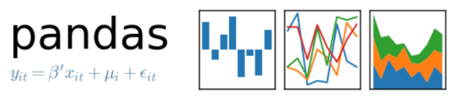


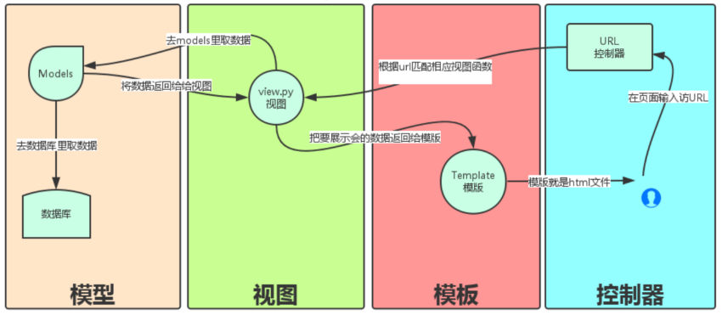

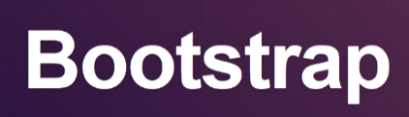







数据分析 – 相关技术
前端技术
后端技术
MTV设计模式
相关工具
Notes:
Bootstrap：简洁、直观、强悍的前端开发框架，让web开发更迅速、简单。
jQuery: 快速、简洁的JavaScript框架，优化HTML文档操作、事件处理、动画设计和Ajax交互
Echarts：数据可视化

Slide 14
数据分析 - 整体框架
前端展示
Bootstrap Table
Echarts
前端加工逻辑
前端框架
Bootstrap
jQuery
前端处理
HTML
对接后端
Django context中读取数据
Json文件中读取数据
连接
前端
Django views.py context传输
Json格式传输
Jieba分词
wordcloud 词云
Snownlp情感分析
数据深度洞察
后端处理
后端加工逻辑
时间维度分析
多指标关联分析
数据指标加工
（pandas/numpy）
文章维度
整体概览
作者维度
热词维度
读取CSV文件获取基础指标
数据存储
存储介质
Mongodb非关系型数据库
CSV文件
数据源
新华社微信公众号前端页面
抓包工具：fiddler/Charles
标题
作者
发表日期
浏览量
点赞数
精选留言
留言点赞数
Notes:
我们采用自底向上的处理逻辑，通过数据抓包采集标题、作者等基本指标，存储到非关系型数据库mongodb中，进而导出成CSV文件供后端加工，采用pandas等数据分析库加工文章、作者、热词等维度基本指标，通过自然语言处理等技术深入洞察，利用时间等多维度关联分析，最终将结果通过context文本和json格式传输到前端进行展示。
前端使用BOOTSTRAP框架和ECHARTS进行展示

Slide 15
数据分析 – 模块划分
运营数据概览
运营数据概览
公众号整体情势预判
浏览量，点赞数，评论数、发文数、平均点赞数、平均发文数
内容质量分析
内容质量分析
分析指定时间节点或时间段区间各项数据对比情况
文章类型分析+Top文章榜单
1
2
舆情监控
智能语义分析
危机传播管理
阶段性舆情研判、专题性舆情分析
标题热词 + 精选评论热词+情感分析
舆情数据监控
作者影响力分析
作者影响力分析
发现大V
月、年度 Top榜单
4
3
- 数据依据： 爬取的文章标题、作者、发布时间、浏览量，点赞数，评论数、评论内容
Notes:
由于拿不到用户数据，只能基于可以获取的数据（文章标题、作者、发布时间、浏览量，点赞数，评论数、评论内容），进行分析
get用户受众点
公众号健康态势预判

Slide 16
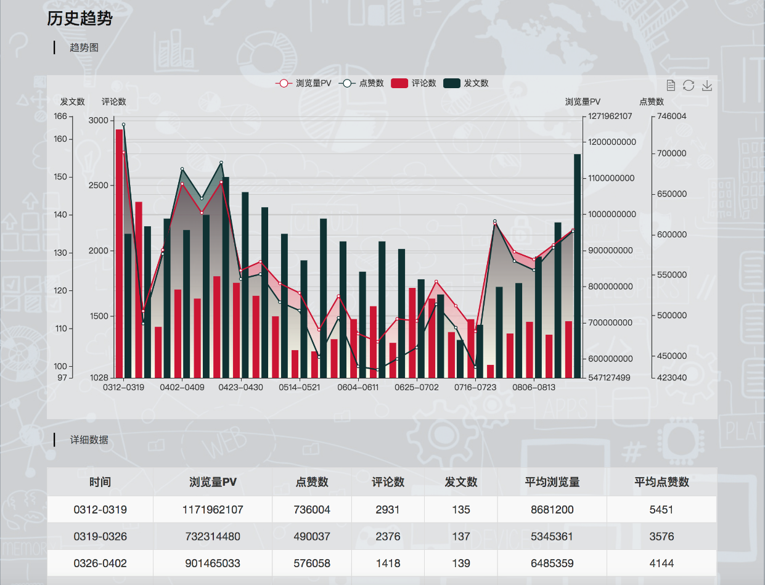
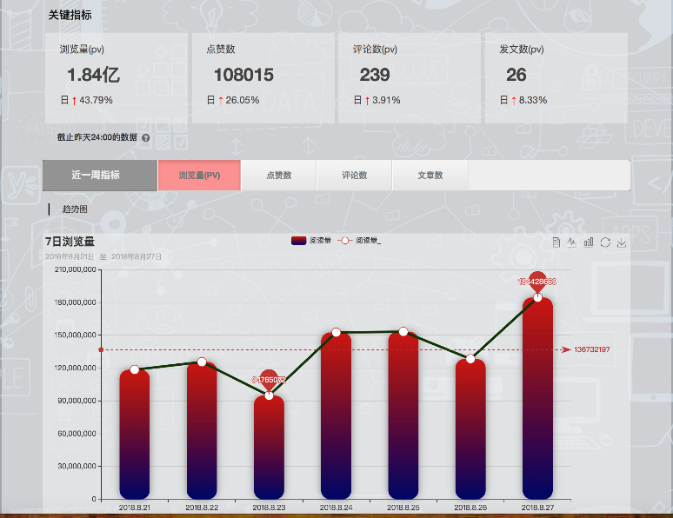
数据分析 - 运营数据概览
公众号整体情势预判
浏览量变化幅度较大，但总体居于9000万/日以上
评论数平均每天208条
单篇文章 平均点赞数 约 3700次
评论数与点赞数非正相关
发文数平均22篇
- 数据依据： 爬取的文章标题、作者、发布时间、浏览量，点赞数，评论数、评论内容

Slide 17
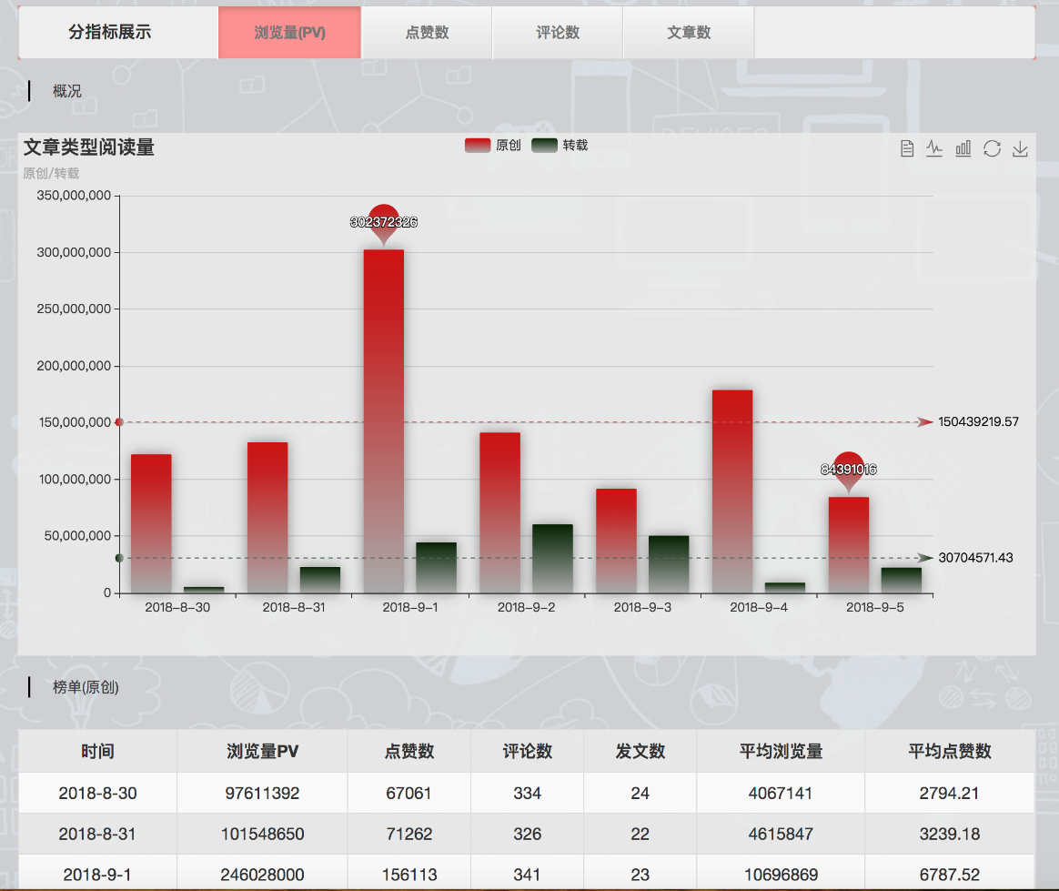
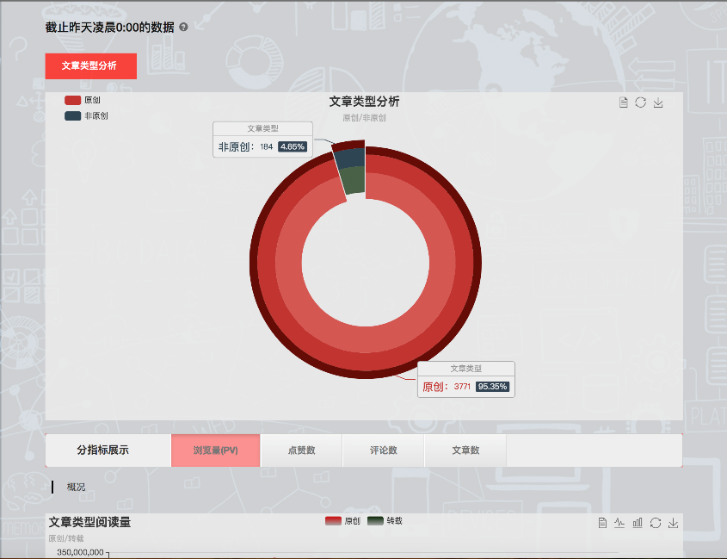
数据分析 - 内容质量分析
文章类型、榜单数据
原创占比95.3%
转载的平均点赞数>原创的平均点赞数
- 数据依据： 爬取的文章标题、作者、发布时间、浏览量，点赞数，评论数、评论内容

Slide 18
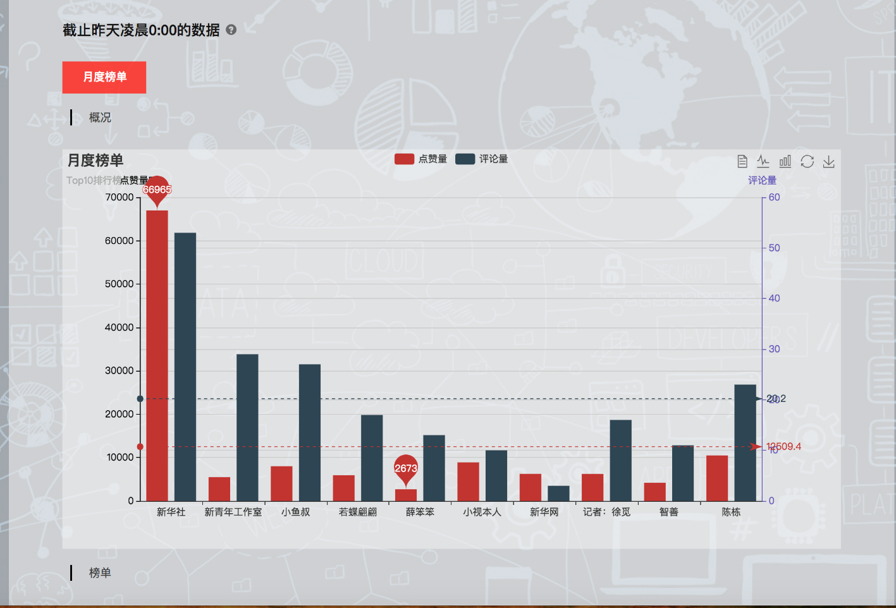
数据分析 - 作者影响力分析
发现大V
月、年度 Top榜单
点赞量和评论量非正相关
- 数据依据： 爬取的文章标题、作者、发布时间、浏览量，点赞数，评论数、评论内容

Slide 19
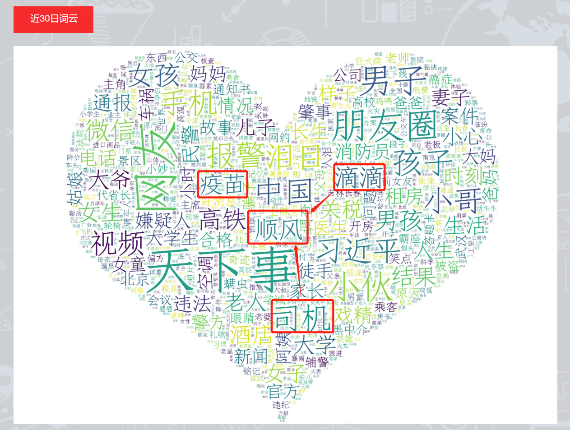
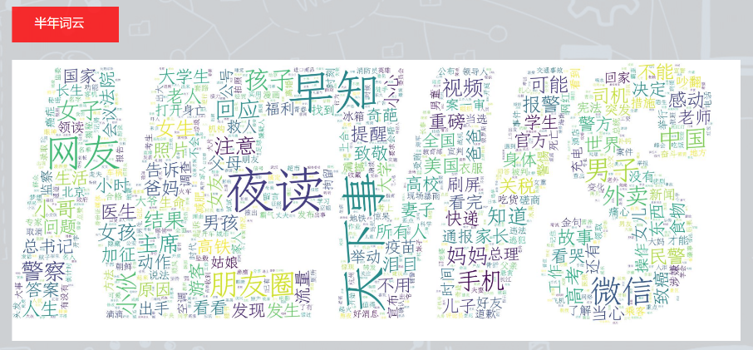
数据分析 - 舆情监控（标题热词 ）
智能语义分析
危机传播管理
阶段性标题热词舆情研判
- 数据依据： 爬取的文章标题、作者、发布时间、浏览量，点赞数，评论数、评论内容
Notes:
对评论内容和标题分别作热词提取。使用jieba分词对文本进行处理之后，通过统计词频来获取关键词，获取词频在前N（我们这里取N=1000）的作为关键词。 这里采取的是，TF-IDF权重来进行关键词获取，首先需要对文本构建词频矩阵，其次才能使用向量求TF-IDF值。最终根据TF-IDF生成词云。（TF-IDF用以评估一字词对于一个文件集（或一个语料库中）的其中一份文件的重要程度。）

Slide 20
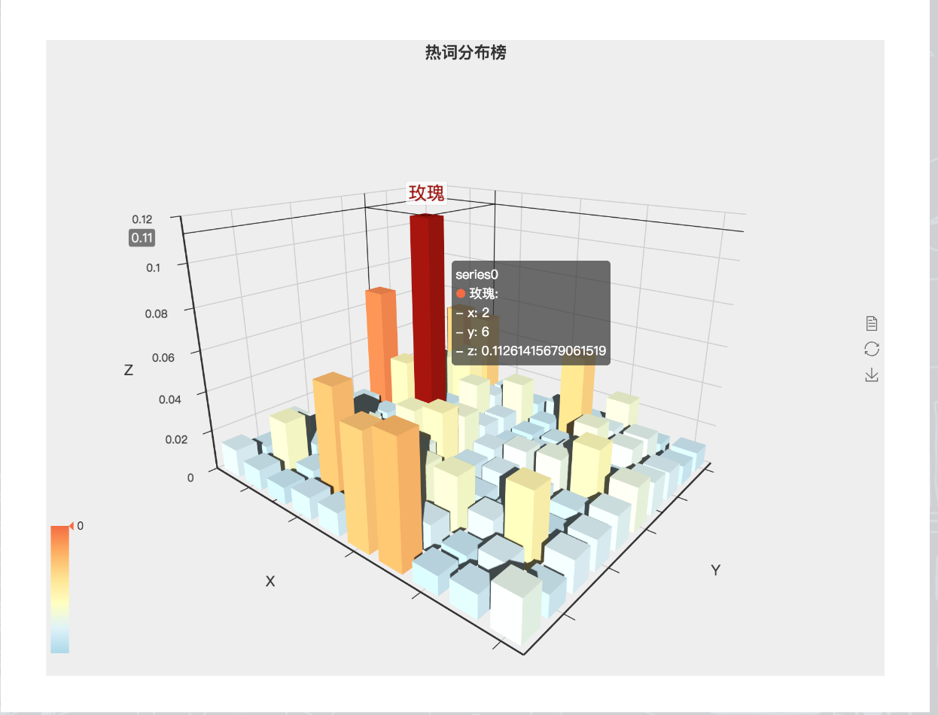
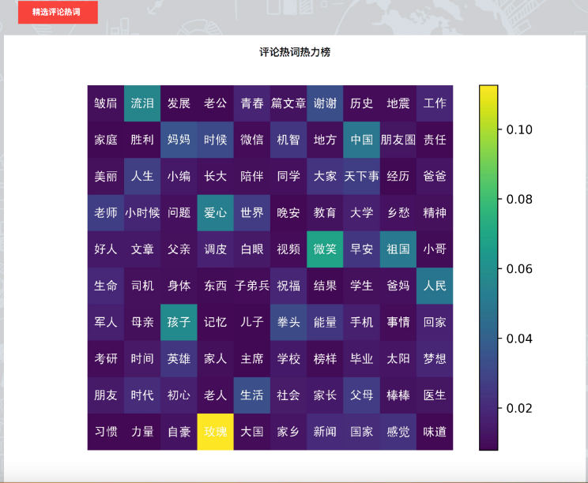
数据分析 - 舆情监控（精选评论热词）
智能语义分析
危机传播管理
专题性评论热词舆情分析
（爬取的评论数据近5W条）
- 数据依据： 爬取的文章标题、作者、发布时间、浏览量，点赞数，评论数、评论内容

Slide 21
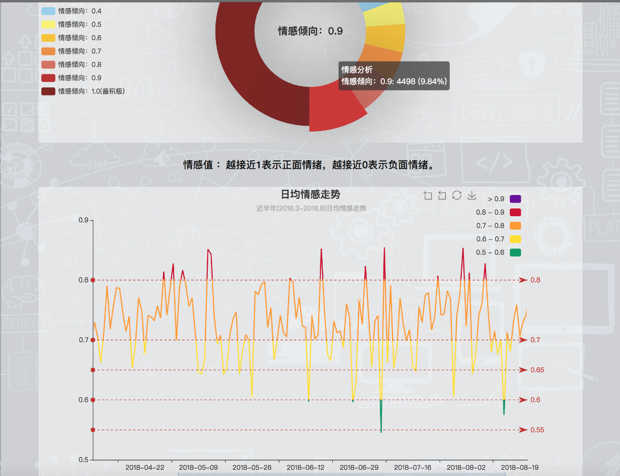
数据分析 - 舆情监控（情感分析）
情感分析
爬取的评论数据近5W条
自然语言处理
挖掘大众对于各篇新闻的情绪极性
最低点： 2018.7.6
中国游客在普吉翻船事件
美国对首批中国商品加征25%的进口关税
最高点：2018.7.7
抗日战争关键节点 纪念日 情绪高涨
- 数据依据： 爬取的文章标题、作者、发布时间、浏览量，点赞数，评论数、评论内容
Notes:
挖掘大众对于各篇新闻的情绪极性。对中文进行文本分析，我们使用的是 SnowNLP包，可以方便的处理中文文本内容。
SnowNLP的情感分析取值，表达的是“这句话代表正面情感的概率”，所以情感分析的结果区间是[0,1]之间的数。
例如，对“我今天很愤怒”一句，SnowNLP认为，它表达正面情感的概率很低很低，分析的情感值应该是取向0的数。
SnowNLP内部是运用贝叶斯模型进行分类和预测，classify函数和train函数是两个核心的函数，其中，train函数用于训练一个情感分类器，classify函数用于预测。
苹果发布新品了，我发现我的手机还可以再撑两年

Slide 22
目 录
一
项目介绍
二
数据介绍
三
数据分析
四
项目展示

Slide 23
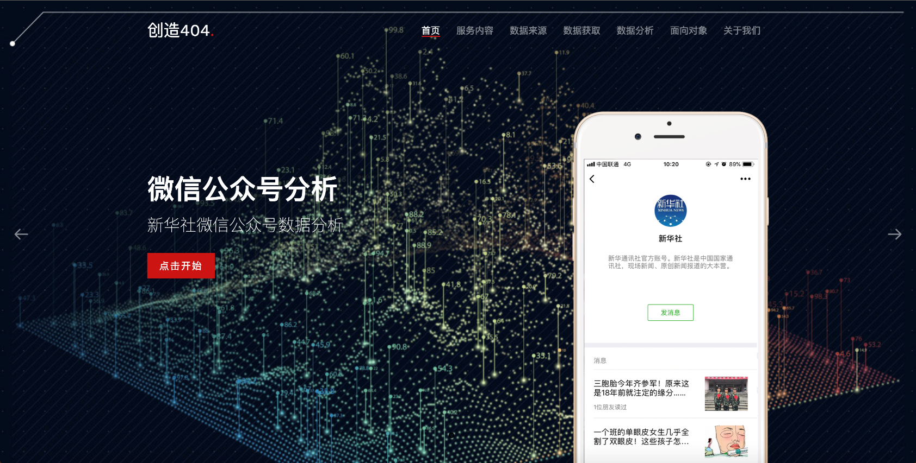
项目展示
微信公众号数据分析平台

Slide 24

谢谢观看
Notes:
通过这次项目，我们不仅学习实践了前后端主流的框架技术，而且了解了集团各域业务与子公司职能，与小伙伴们建立深厚友谊。十分感谢集团和项目组为我们准备的这次干货满满的培训课程，感谢各分子公司小伙伴们的大力配合。我们将在未来的工作中践行聚焦、创新、合作的理念，在各自岗位上积极进取。

